Slide 1
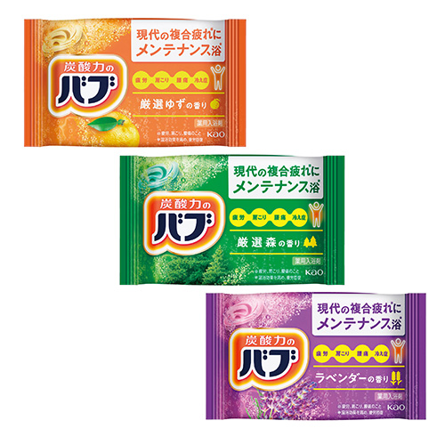
【提案書】
バブ1錠
特徴
温浴効果を高める炭酸ガスで血行を促進してくれる入浴剤バブ1錠です。森、ラベンダー、ゆずの3タイプの香りからお選びいただけます。ばらまき用やちょっとした特典用におすすめ。
商品写
納期
納期スペース
仕様
カラー展開：単色
サイズ：17×90×49mm
包装：無包装
生産国：日本
注意事項：カートン割れ不可 ※2カートン結束での出荷となります｡
お見積
お見積りスペース

